Slide 1

CERC PEDAGOGIC 32 VALEA JIULUI DE VEST
Liceul tehnologic ”Retezat” Uricani
Organizatori: Sanda Cornelia
Gârjoabă Camelia
Băroi Cornel

Slide 2
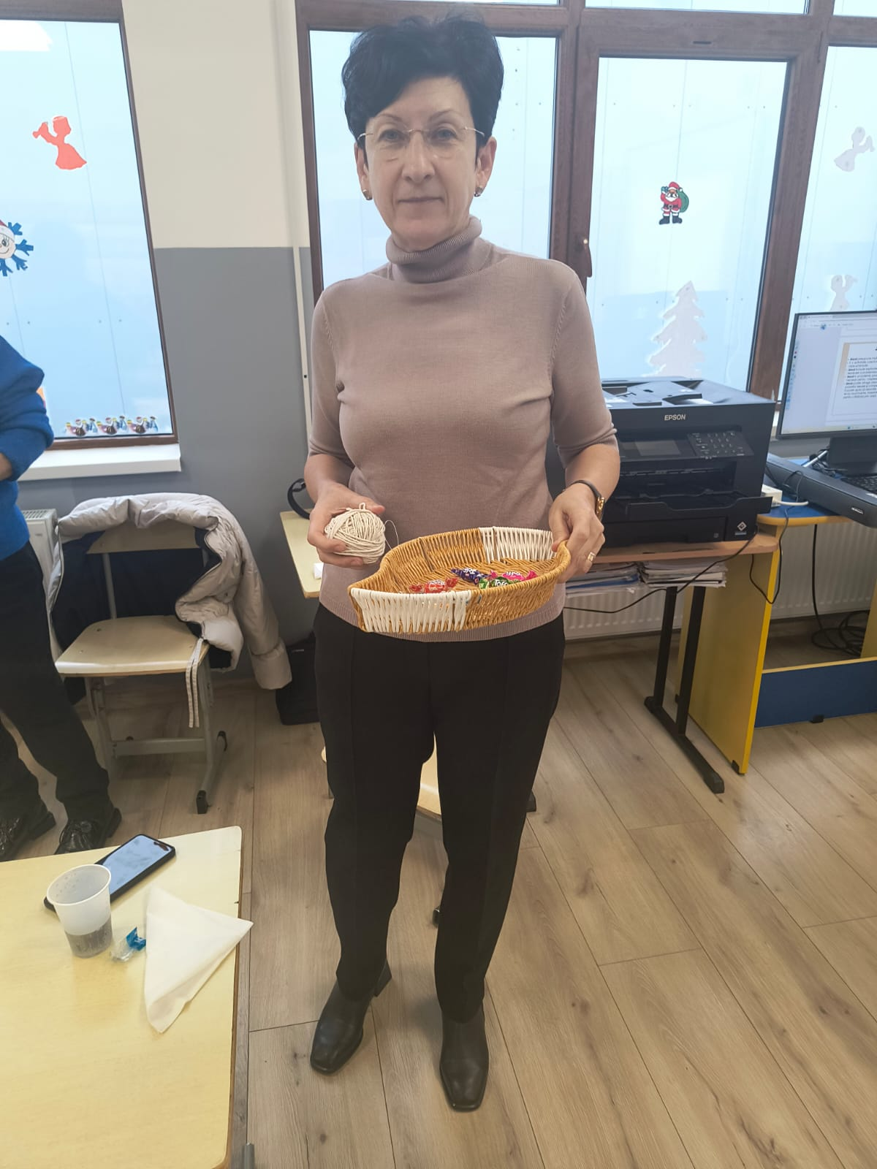
JOCURI DE AUTOCUNOAȘTERE ȘI DEZVOLTARE PERSONALĂ A COPIILOR
Spargerea gheții
Joc de cunoaștere Bomboanele
Fiecare participant la joc extrage câte o bomboană având ambalajul de diferite culori, apoi răspunde la provocări învârtind Roata norocului.
Roata norocului

Slide 3
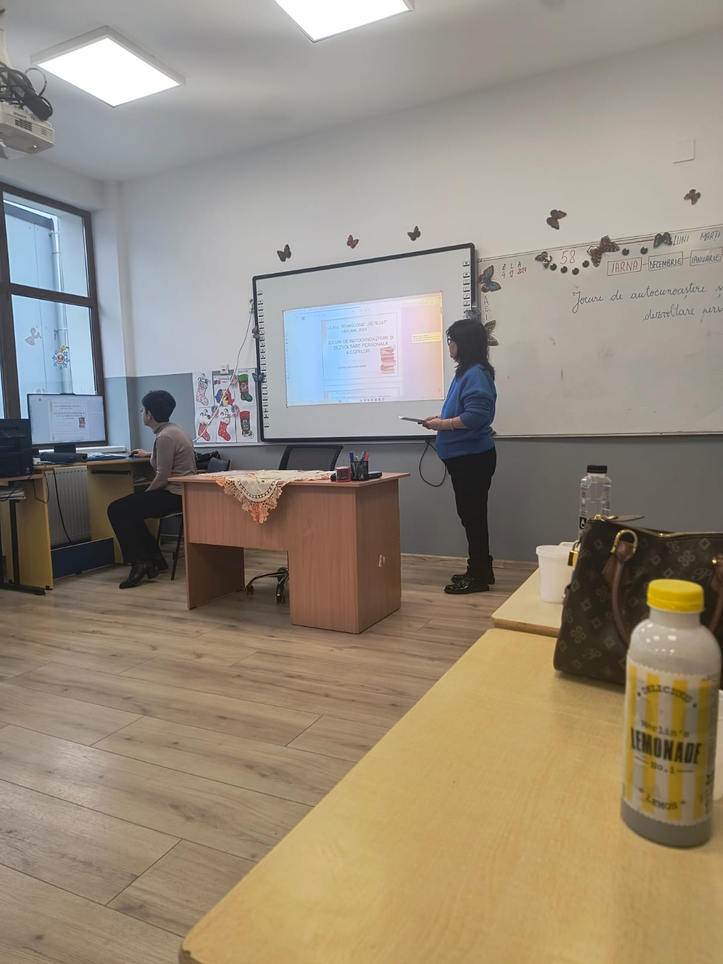
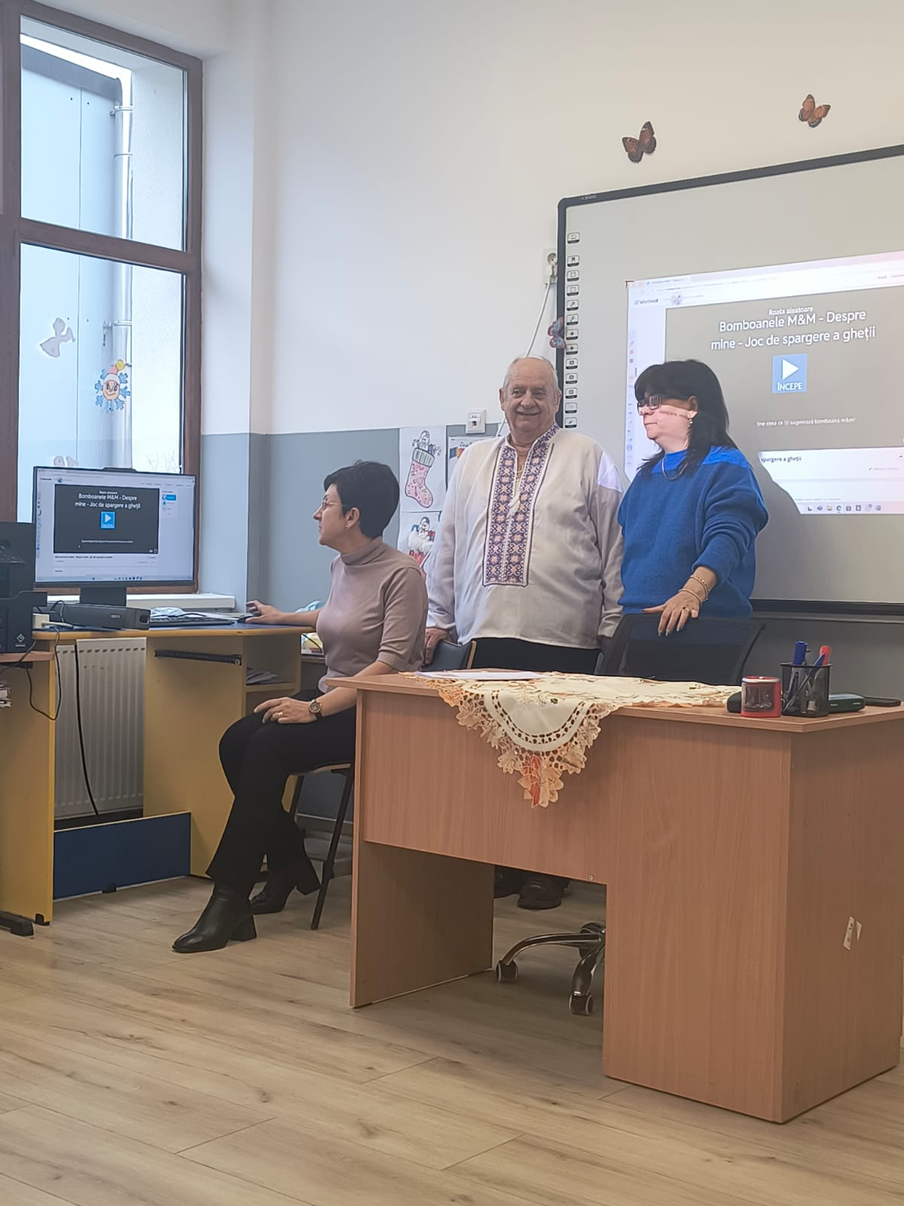
Prezentare PPT

Slide 4
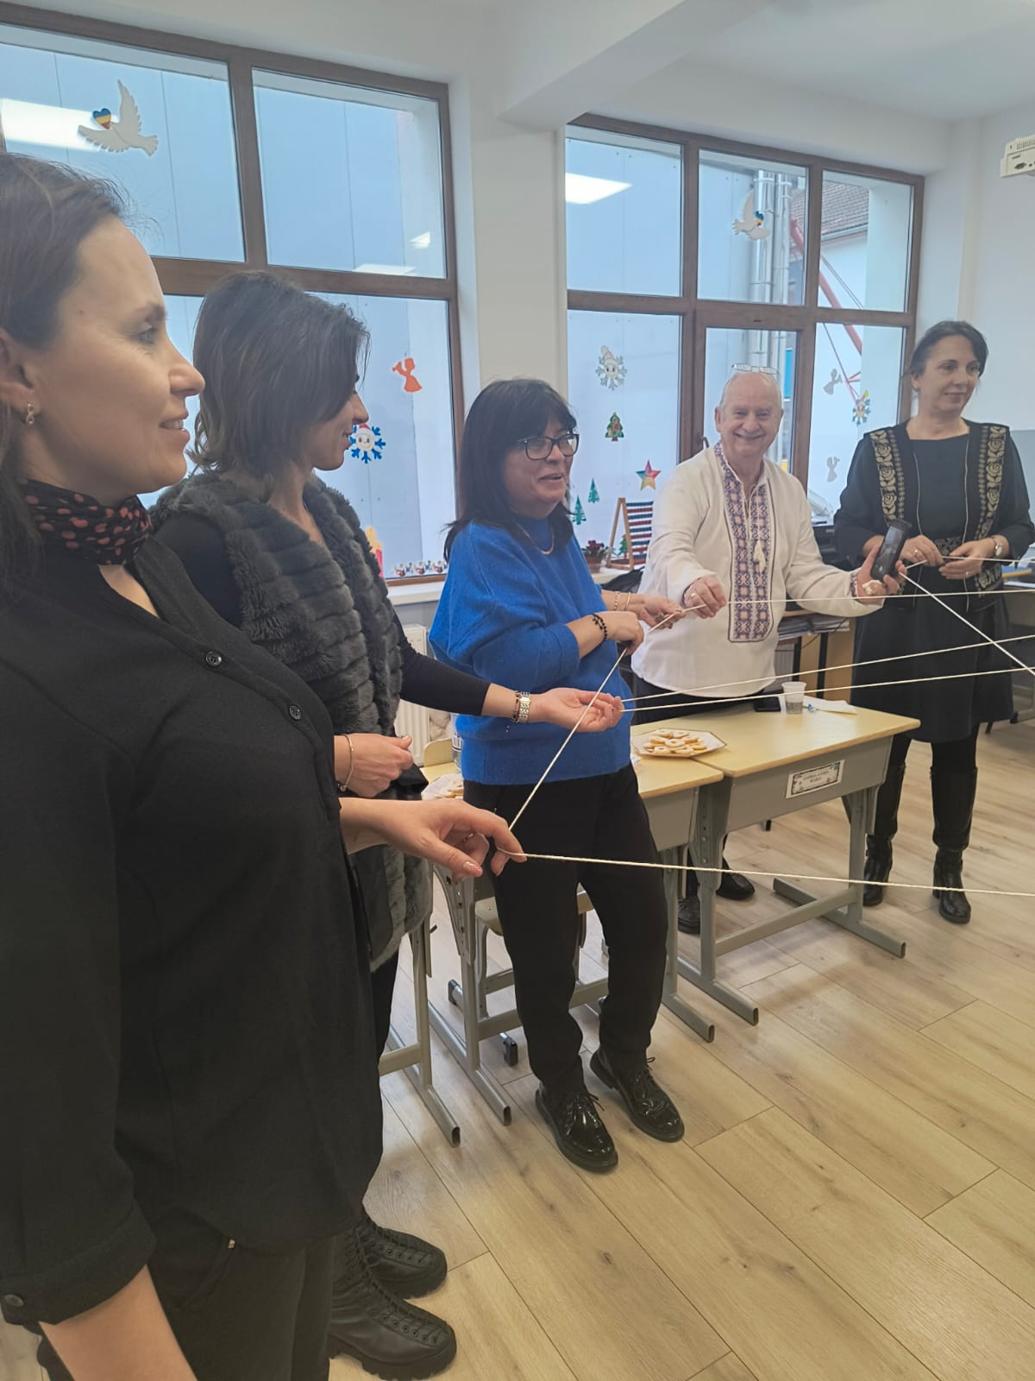
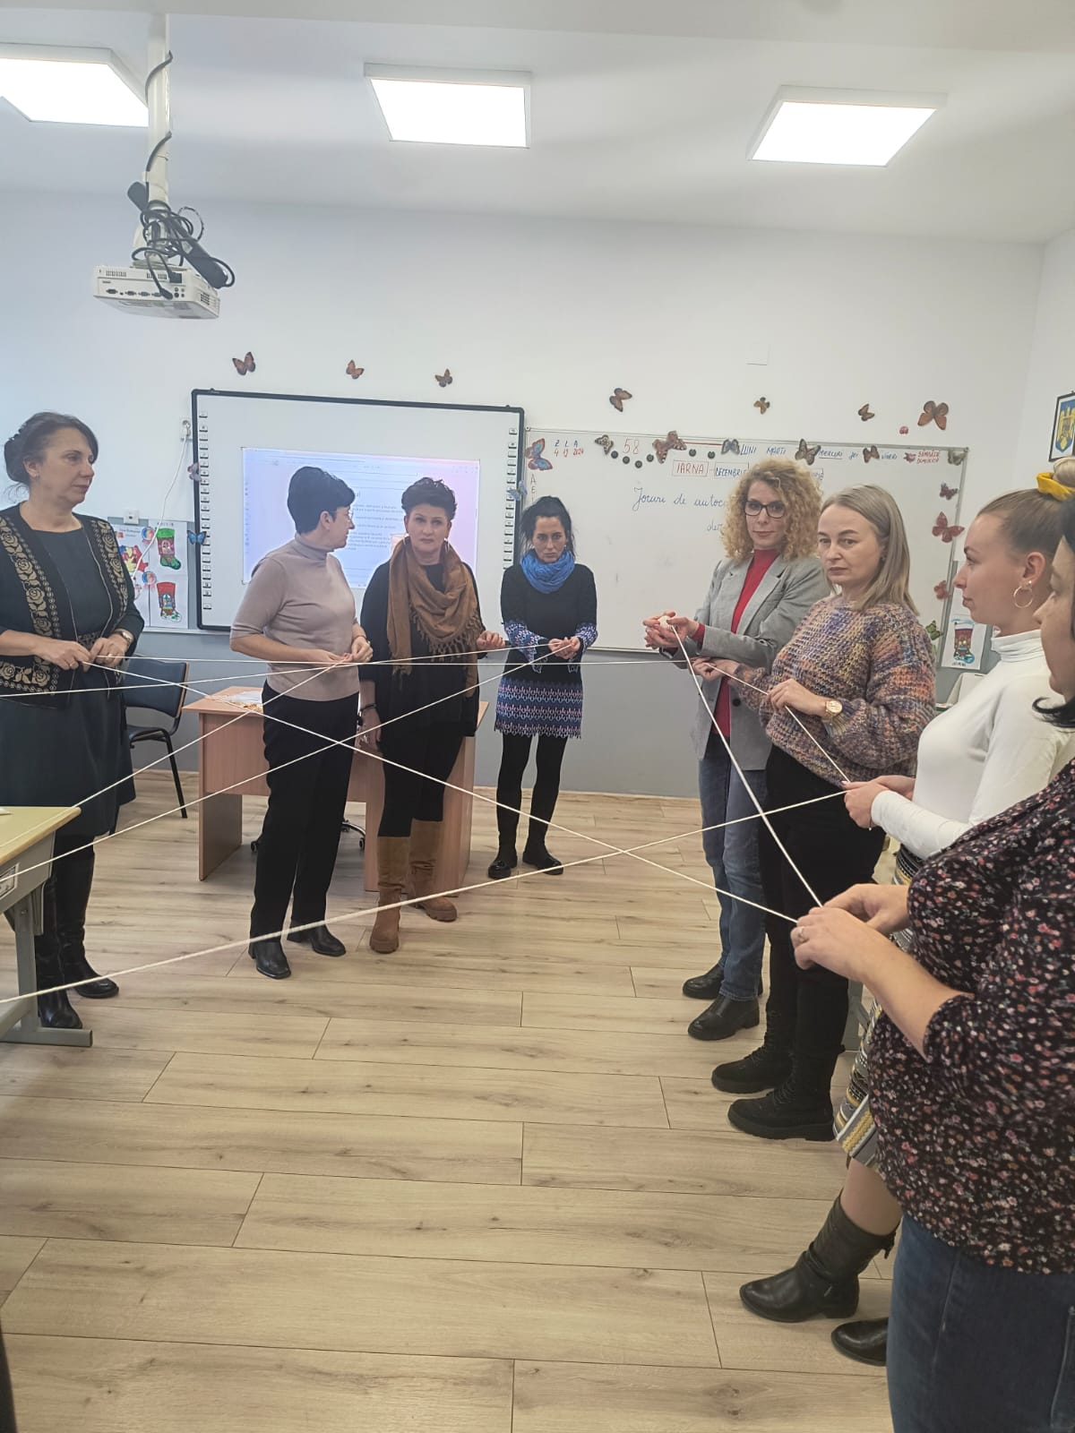
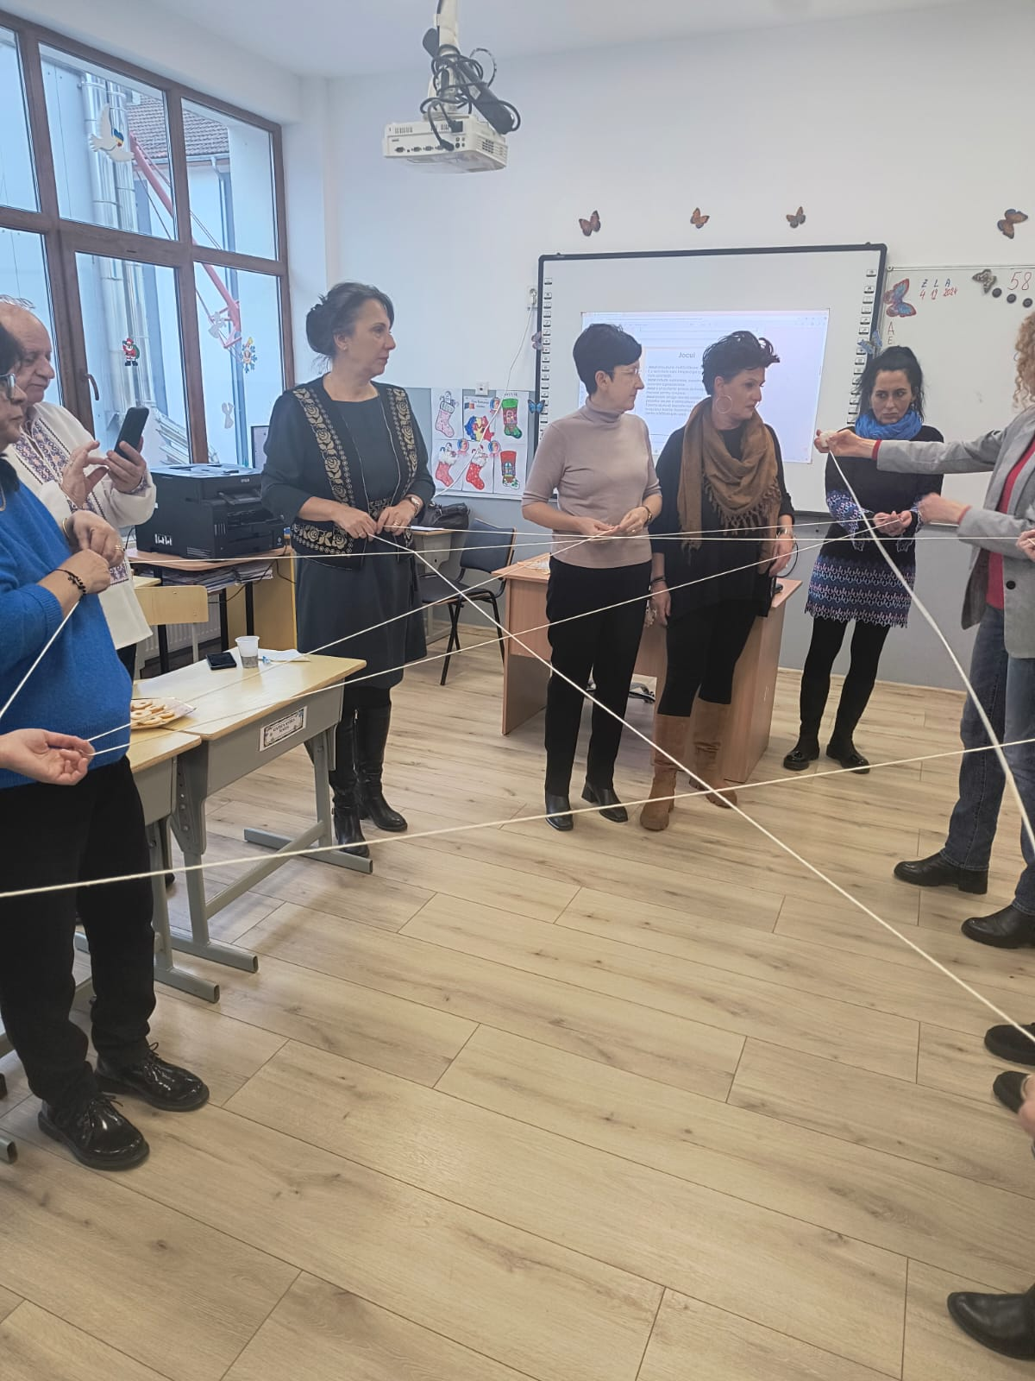
Joc de cunoaștere ”Pânza de paianjen„

